Slide 1
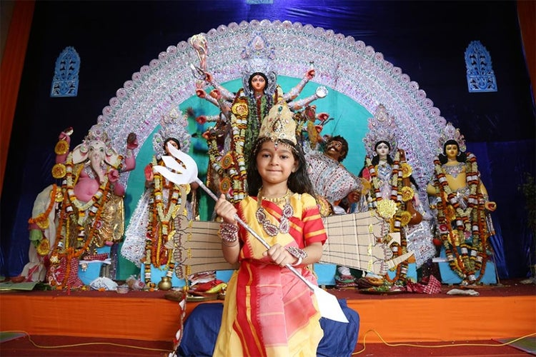
স্বাগতম
স্বাগতম

Slide 2
পরিচিতি
হরেন চন্দ্র দাস
সহকারী শিক্ষক(হিন্দু ধর্ম)
নিকড়দীঘি নান্দুলা উচ্চ বিদ্যালয়
পাঁচবিবি, জয়পুরহাট।
মোবাইল নং- ০১৭৩৪৯৯৪৮৬৪
ই-মেইল- horen.dash@gmail.com
শ্রেণীঃ নবম ও দশম
বিষয়ঃ হিন্দুধর্ম ও নৈতিক শিক্ষা
অধ্যায়ঃ ৫ম
পাঠঃ ০১
সময়ঃ ৫০ মিনিট
তারিখঃ ০০/০০/২০১৯

Slide 3
ভিডিওটি দেখ

Slide 4
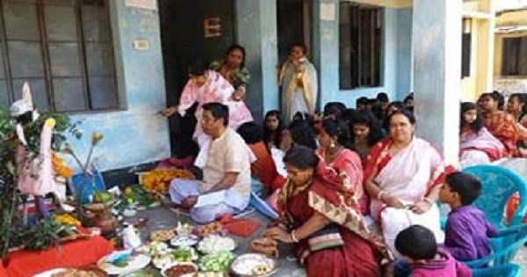
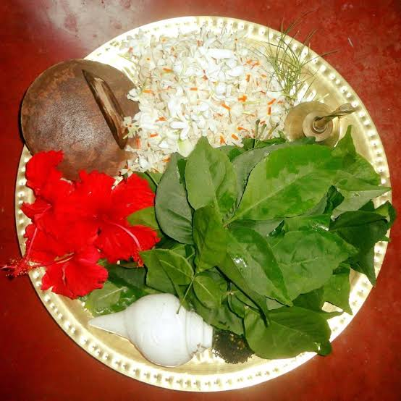
আজকের পাঠ-
পূজা ও পুরোহিত

Slide 5
শিখনফল
এই পাঠ শেষে শিক্ষার্থীরা-
পূজা ও পুরোহিতের ধারণা ব্যাখ্যা করতে পারবে;
পুরোহিতের যোগ্যতা বা গুণাবলি বর্ণনা ব্যাখ্যা করতে পারবে।

Slide 6
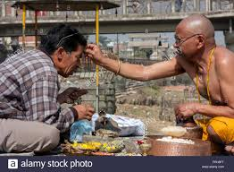
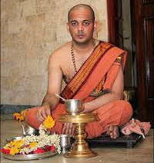
পূজা
? ?
‘পূজা’ শব্দের অর্থ প্রশংসা বা শ্রদ্ধা জানানো, যা পুষ্প কর্মের মধ্যে দিয়ে অর্চনা বা উপাসনার মাধ্যেমে করা হয়।

Slide 7
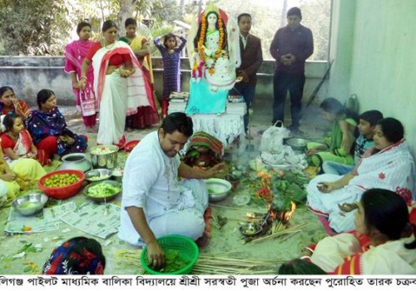
পূজা
?
হিন্দুধর্মে ‘পূজা’ শব্দটি বিশেষ অর্থে ব্যবহৃত হয়।

Slide 8
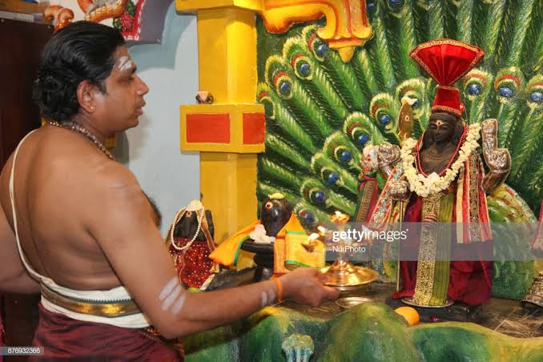
পূজা
ঈশ্বরের প্রতীক বা তার কোনো রুপকে সন্তুষ্ট করার জন্য ভক্তি সহকারে ফুল, তুলসী পাতা, বিল্বপত্র, চন্দন, আতপচাল, ধুপ, দ্বীপ প্রভৃতি উপকরণ দিয়ে বিশেষ পদ্ধতিতে পূজা করা হয়।

Slide 9
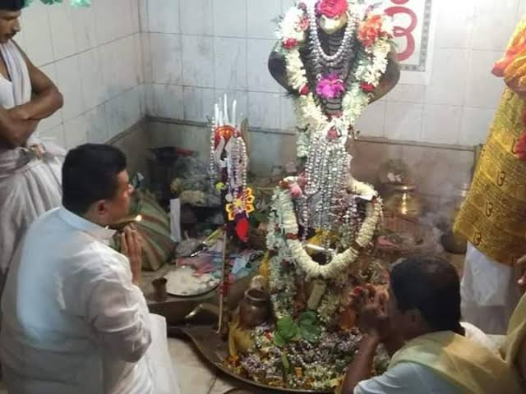
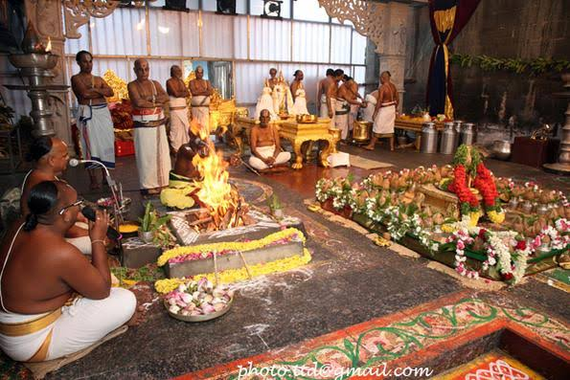
পূজা
? ?
পূজার উদ্দেশ্য হচ্ছে সর্বশক্তিমান ঈশ্বরের কাছে বা দেব-দেবীদের কাছে মাথা নত করা এবং তাদের সান্নিধ্য লাভের প্রয়াস।

Slide 10
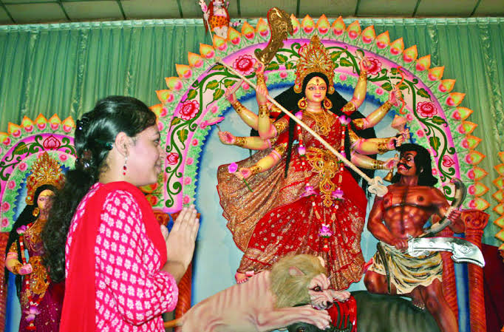
একক কাজ সময়-৫মিনিট
‘পূজা’ শব্দের অর্থ কি?

Slide 11
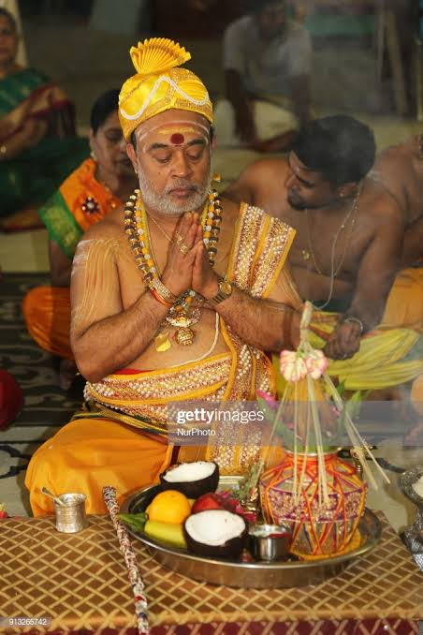
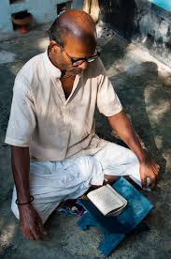
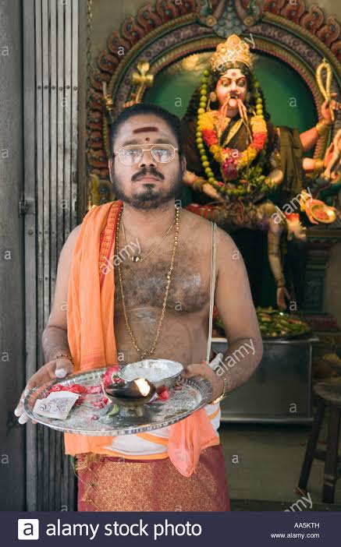
পুরোহিত
? ? ?
পুরোহিত শব্দটি ‘পুরস্‌’ (পুরঃ) এবং ‘হিত’ শব্দের সমন্বয়ে গঠিত। পুরস্‌ শব্দের অর্থ সন্মুখে এবং হিত শব্দের অর্থ অবস্থান।

Slide 12
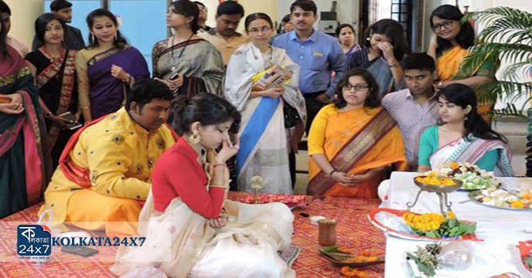
পুরোহিত
পুরোহিত বলতে পূজা-অর্চনা কার্যাদি সম্পাদনকারীকে বোঝানো হয় এবং যিনি পুজার সময় সকলের অগ্রভাগে অবস্থান করেন।

Slide 13
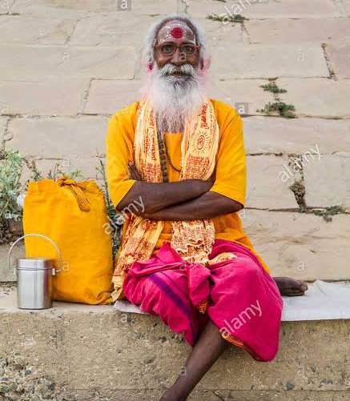
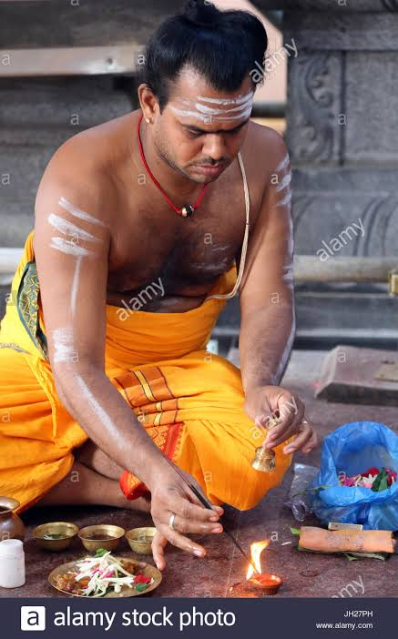
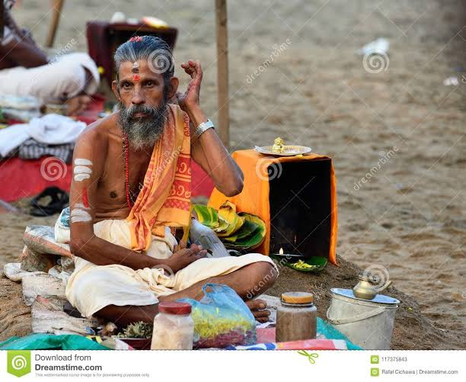
পুরোহিত
সাধারণত ব্রাহ্মণ বর্ণের লোকেরাই পৌরোহিত্য করে থাকেন। তবে পুরোহিত ও ব্রাহ্মণ এক কথা নয়। ব্রাহ্মণ বলতে যাঁদের ব্রাহ্মবিদ্যা সম্পর্কে সম্যক জ্ঞান ও ধারণা আছে বা যিনি ব্রাহ্মবিদ, এমন ব্যক্তিকে বোঝানো হয়।

Slide 14
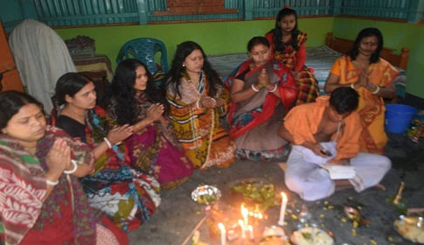
জোড়ায় কাজ সময় - ৮মিনিট
পুরোহিত বলতে কি বোঝ ব্যাখ্যা কর।

Slide 15
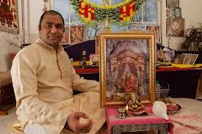
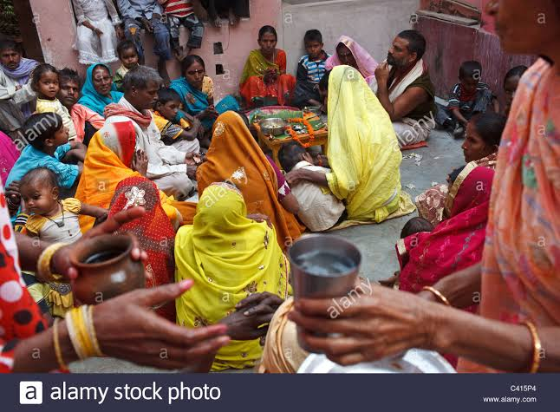
পুরোহিতের গুণাবলি
পুরোহিত একজন সন্মানিত ব্যাক্তি। তিনি পারিবারিক ও সামাজিক পূজা-অর্চনাদি পরিচালনা করে থাকেন।

Slide 16
পুরোহিতের গুণাবলি
হিন্দুধর্মাবলম্বী যে-কোন বর্ণের মানুষের পৌরোহিত্য করার সামর্থ্য অর্জন।
সংস্কৃত ভাষা লেখা ও পড়ার মতো জ্ঞান ও দক্ষতা থাকা।
হিন্দুধর্ম সম্পর্কে তাত্ত্বিক ও ব্যাবহারিক জ্ঞান থাকা।
নিত্যকর্ম ও পূজাবিধি সম্পর্কে তাত্ত্বিক এবং ব্যবহারিক জ্ঞান ও ধারণা থাকা।
ধর্মশাস্ত্রে এবং শাস্ত্রীয় রীতি-নীতি ও প্রথার উপর অভিজ্ঞতা থাকা।

Slide 17
পুরোহিতের গুণাবলি
সামাজিক দৃষ্টিকোণ থেকে ধর্মানুরাগী, প্রগতিশীল ও জনসাধারণের প্রতি মমত্ববোধ থাকা।
শুদ্ধভাবে মন্ত্র উচ্চারণের দক্ষতা অর্জন।
বিভিন্ন পূজা ও ধর্মীয় আচার অনুষ্ঠান, নিয়ম-নীতি সম্পর্কে বাস্তব জ্ঞান ও অভিজ্ঞতা থাকা।
পরিস্কার-পরিচ্ছন্ন থাকা।
আচরণগত দিক থেকে ধৈর্যশীল, সৎ, ন্যায়পরায়ণ এবং কথা ও কাজের সমন্বয় থাকা।
শিষ্টাচারসম্পন্ন ও আদর্শ ব্যক্তিত্বের অধিকারী হওয়া।

Slide 18
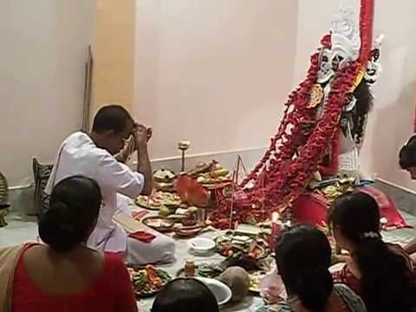
দলীয় কাজ সময়-১০ মিনিট
পুরোহিতের গুণাবলি বর্ণনা কর।

Slide 19
মূল্যায়ন
পূজা শব্দের অর্থ কী ?
পুরোহিত কোন বর্ণের লোক হয় ?
আবার চেষ্টা কর
উত্তর সঠিক হয়েছে
আবার চেষ্টা কর
আবার চেষ্টা কর
(ক) উপাসনা করা
(খ) প্রশংসা করা
(গ) ভক্তি করা
(ঘ) নমস্কার করা
আবার চেষ্টা কর
আবার চেষ্টা কর
উত্তর সঠিক হয়েছে
(ক) ব্রাহ্মণ বর্ণের লোক
(খ) ক্ষত্রিয় বর্ণের লোক
আবার চেষ্টা কর
(গ) ব্রহ্মবিদ্যা আছে এমন লোক
(ঘ) ব্রাহ্মণের পুত্র

Slide 20
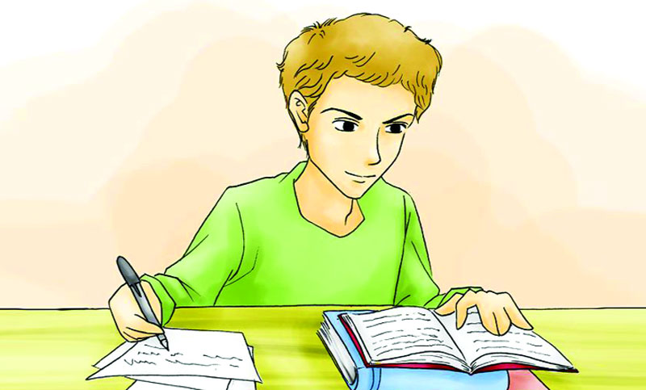
বাড়ির কাজ
তোমার দেখা একজন পুরোহিত সম্পর্কে লিখে আনবে।

Slide 21
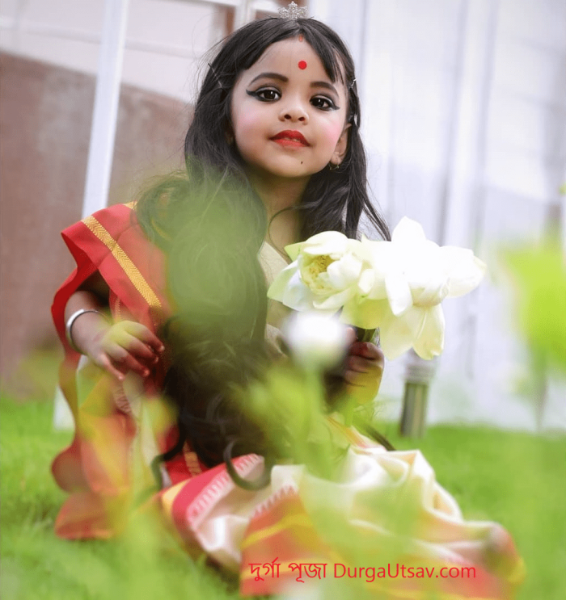
ধন্যবাদ

